Slide 1
Информационные ресурсы ГИА-9 | Итоговое собеседование по русскому языку (ИС) Наличие результата «ЗАЧЁТ» за ИС является одним из условий допуска к прохождению ГИА-9! Для участия в ИС необходимо подать заявление в образовательную организацию по месту обучения не позднее чем за 2 недели до начала СРОКИ ПРОВЕДЕНИЯ: 08 февраля 2023 Дополнительные сроки: 15 марта 2023 и 15 мая 2023 ВРЕМЯ ОТВЕТА одного участника – 15-16 минут Для участников ИС с ограниченными возможностями здоровья, детей-инвалидов и инвалидов время увеличивается на 30 минут ОЦЕНИВАЕТСЯ по системе «зачёт»/«незачёт» ИС ВКЛЮЧАЕТ 4 ЗАДАНИЯ: Чтение текста вслух Пересказ текста с привлечением дополнительной информации Монологическое высказывание по одной из выбранных тем Диалог с экзаменатором-собеседником | Государственная итоговая аттестация по программам основного общего образования Формы ГИА-9: ОГЭ – основной государственный экзамен ГВЭ – государственный выпускной экзамен (для обучающихся с ограниченными возможностями здоровья, детей-инвалидов и инвалидов) Заявление на участие в ГИА-9 подается до 1 марта 2023 включительно в образовательную организацию по месту обучения Учебные предметы (4 экзамена) 2 обязательных предмета (русский язык и математика) 2 предмета по выбору (физика, химия, биология, география, литература, история, обществознание, информатика и ИКТ, иностранные языки (английский, французский, немецкий, испанский)) Обучающиеся с ОВЗ, дети-инвалиды и инвалиды по своему желанию могут сдавать экзамены только по обязательным учебным предметам, время экзамена для них увеличивается на 1,5 часа При определении перечня предметов по выбору рекомендуется изучить правила приема на обучение по программам среднего общего образования в конкретной образовательной организации
Федеральная служба по надзору в сфере образования и науки
вопросы организации и проведения ГИА-9 в РФ
http://obrnadzor.gov.ru/
Федеральный институт педагогических измерений
- открытый банк заданий ОГЭ
(поможет сориентироваться в экзаменационном материале и потренироваться в выполнении типовых заданий, содержит все задания, которые могут встретиться в вариантах ОГЭ по всем предметам);
-демоверсии, спецификации и кодификаторы ОГЭ/ГВЭ (помогут составить представление о структуре будущих КИМ, познакомят с требованиями к полноте и правильности записи ответа)
https://fipi.ru/
Департамент образования Ярославской области
вопросы организации и проведения ГИА-9 в Ярославской области
https://www.yarregion.ru/depts/dobr/
телефон «Горячей линии» ГИА-9
(4852) 40-08-63
Государственное учреждение Ярославской области «Центр оценки и контроля качества образования»
информация по организации и проведению ГИА-9 в Ярославской области
http://www.coikko.ru/total-certification/gia9/
Результат ИС действует бессрочно

Slide 2
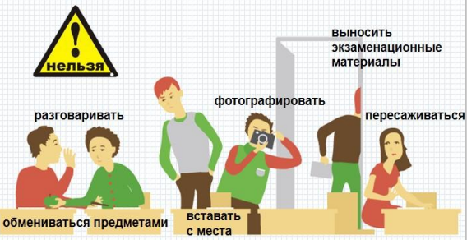
 | Опоздание на экзамен инструктаж не проводится время экзамена не продлевается Подача апелляции О нарушении процедуры проведения экзамена – подается в день экзамена члену ГЭК до выхода из пункта проведения экзамена О несогласии с выставленными баллами – подается в течение 2-х рабочих дней со дня официального объявления результатов экзамена Апелляция подается в образовательную организацию по месту обучения (прикрепления) или в конфликтную комиссию по адресу: г. Ярославль, ул. Кузнецова, д. 4 Ознакомление с результатами в образовательной организации сервис ознакомления с результатами ГИА-9 https://sdr.ixora.ru/ | Полезные советы при сдаче экзаменов
Во время проведения экзамена запрещается
Будь внимателен!
Внимательно прослушай инструктаж, проводимый организатором в аудитории
Следи за временем!
В каждой аудитории есть часы, а на доске указано время начала и окончания экзамена. Не забудь оставить время для переноса ответов в бланки!
ВНИМАНИЕ!!!
Удаление с экзамена!
Аннулирование результата!
Не волнуйся, сконцентрируйся и начинай выполнять экзаменационные задания.
У тебя все получится!
Можно делать пометки в КИМ.
Но помни: КИМ и черновики не проверяются!
за наличие справочных материалов, письменных заметок и иных средств хранения и передачи информации
Читай задание до конца! Перед тем, как вписать ответ в бланк, перечитай задание и убедись, что ты правильно его понял
за наличие средств связи, фото-, аудио- и видеоаппаратуры
Будь внимателен при переносе ответов из черновика в бланки! Дополнительный бланк ответов № 2, листы черновиков можно попросить у организатора
Участники ГИА-9 могут иметь при себе
Проверяй!
Обязательно оставь время для проверки своей работы
паспорт
гелевую или капиллярную ручку с черными чернилами
лекарства (при необходимости и наличии медицинской справки)
Не стесняйся!
Если ты плохо себя чувствуешь, лучше обратись к врачу - об этом достаточно сказать организатору в аудитории

